Slide 1
LẬP TRÌNH WINDOW

Slide 2
NỘI DUNG
Lập trình xử lý sự kiện
Lập trình ứng dụng Window Form
Một số điều khiển cơ bản
Giao diện MDI
Lập trình cơ sở dữ liệu

Slide 3
LẬP TRÌNH XỬ LÝ SỰ KIỆN
Message (thông điệp)
Hàng đợi hệ thống (System Queue)
Xử lý sự kiện trên HĐH Windows
Hardware
Input
Ứng dụng A
Hàng đợi của ứng dụng A
(Application Queue)
Nhận &
Xử lý
Message loop
Nhận &
Xử lý
Message loop
Hàng đợi của ứng dụng B
Hệ điều hành Windows
Ứng dụng B
Window Procedure

Slide 4
LẬP TRÌNH XỬ LÝ SỰ KIỆN
Message (Thông điệp)
Một message là một con số nguyên được quy ước trước giữa Windows và các ứng dụng (Application)
Các dữ liệu nhập (từ bàn phím, từ chuột, ...) đều được Windows chuyển thành các message và một số thông tin kèm theo message
Vídụ:
0x0001 WM_CREATE
0x0002 WM_DESTROY
0x0003 WM_MOVE
0x0005 WM_SIZE
0x0012 WM_QUIT

Slide 5
LẬP TRÌNH XỬ LÝ SỰ KIỆN
System Queue (Hàng đợi hệ thống):
Hàng đợi để Windows chứa các message.
Application Queue (Hàng đợi ứng dụng ):
Hàng đợi riêng của các ứng dụng để chứa các message của ứng dụng.
→ Windows sẽ tự động phân bố các message từ System Queue đến các Application Queue
Message loop (vòng lặp thông điệp)
Mỗi ứng dụng tại một thời điểm có một message loop để lấy các message trong Application Queue về để phân bố cho các cửa sổ (Window) trong Application

Slide 6
LẬP TRÌNH XỬ LÝ SỰ KIỆN
Hàm Window Procedure
Mỗi cửa sổ (Window) trong Application đều có một hàm Window procedure để xử lý các message do message loop nhận về

Slide 7
LẬP TRÌNH XỬ LÝ SỰ KIỆN
Mô hình lập trình xử lý sự kiện

Slide 8
LẬP TRÌNH XỬ LÝ SỰ KIỆN
Event-driven programming model:
Ứng dụng phản ứng các sự kiện (nhấn phím, click chuột, ...) bằng cách xử lý các message do Windows gởi đến
Một ứng dụng Windows điển hình thực hiện một lượng lớn các xử lý để phản hồi các message nó nhận. Và giữa các message nó chờ message kế tiếp đến
Message queue: Các message được chờ trong message queue cho đến khi chúng được nhận để xử lý

Slide 9
LẬP TRÌNH XỬ LÝ SỰ KIỆN
Hàm Main: tạo một cửa sổ và vào message loop
Message loop:
Nhận các message và phân bố chúng đến Window Procedure của các cửa sổ
Message loop kết thúc khi nhận được WM_QUIT (chọn Exit từ menu File, click lên close button)
Window Procedure:
Phần lớn các đoạn mã đặt trong Window Procedure.
Window Procedure xử lý các message gởi đến cửa sổ
Window Procedure điển hình chứa câu lệnh switch lớn với mỗi case là một message riêng.
Message handler: Code cung cấp để xử lý message cụ thể

Slide 10
LẬP TRÌNH XỬ LÝ SỰ KIỆN
Event – driven programming model trong C#
Message Loop --> Application.Run()
Window --> Form
Window Procedure --> WndProc(ref Message m)
Phần lớn các Message handlers được cài đặt sẵn trong các lớp có thể nhận message (Control, Form, Timer, ...) dưới dạng các hàm protected:
protected void OnTenMessage(xxxEventArgs e)
– xxxEventArgs có thể là EventArgs hay các lớp con của EventArgs
Mỗi message có một biến event tương ứng.
Các Message handlers mặc nhiên gọi các event tương ứng của message
Các hàm gán cho event gọi là event handler

Slide 11
LẬP TRÌNH ỨNG DỤNG WINDOW FORM
1
Thiết kế giao diện
2
Xử lý các message do Windows gởi đến
3
Xử lý nghiệp vụ

Slide 12
LẬP TRÌNH ỨNG DỤNG WINDOW FORM
Ứng dụng Window Form có 3 phần chính:
Application
Các Form trong Application
Các Controls và Components trên Form

Slide 13
LẬP TRÌNH ỨNG DỤNG WINDOW FORM
Lớp Application: cung cấp các phương thức tĩnh và các property tĩnh để quản lý ứng dụng
Các phương thức start, stop ứng dụng, xử lý Windows messages,
Các property lấy thông tin về ứng dụng
Lớp này không thể thừa kế
Namespace • System.Windows.Form
Assembly
System.Windows.Form (System.Windows.Form.dll)

Slide 14
LẬP TRÌNH ỨNG DỤNG WINDOW FORM
Lớp Application: Một số phương thức thông dụng
Run(Form) bắt đầu message loop của ứng dụng
Exit() dừng message loop
DoEvents() xử lý các message trong khi chương trình đang trong vòng lặp
EnableVisualStyles() các control sẽ vẽ với kiểu visual nếu control và hệ điều hành hổ trợ
Restart() dừng ứng dụng và Tự động restart lại

Slide 15
LẬP TRÌNH ỨNG DỤNG WINDOW FORM
Lớp Application: một số property thông dụng
ExecutablePath Đường dẫn đến file .exe
StartupPath Đường dẫn đến thư mục chứa file .exe
UseWaitCursor Hiện cursor dạng Wait
Event thông dụng:
Idle Xuất hiện khi ứng dụng hoàn thành việc xử lý

Slide 16
LẬP TRÌNH ỨNG DỤNG WINDOW FORM
Component là một thành phần phần mềm
Lớp Component là lớp cơ sở của tất cả các component
Namespace:
System.ComponentModel
Assembly
System (System.dll)

Slide 17
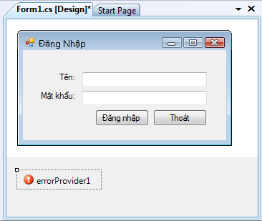
LẬP TRÌNH ỨNG DỤNG WINDOW FORM
Các component trong .NET gồm có các thành viên:
Properties (các thuộc tính)
Methods (các phương thức)
Events (các sự kiện)
[Các thành viên protected]
Các Component không hỗ trợ tương tác với người dùng bằng form giao diện tự nhiên
Nonvisual design surface

Slide 18
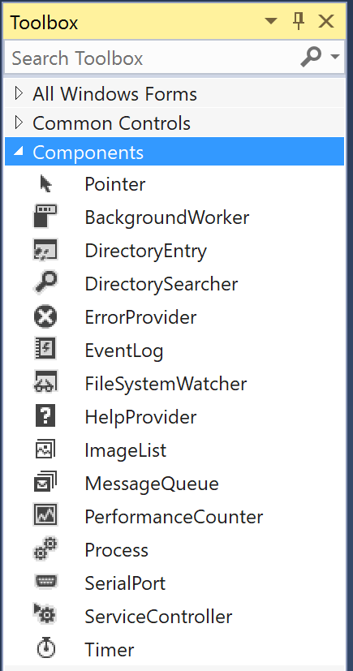
LẬP TRÌNH ỨNG DỤNG WINDOW FORM
Sơ đồ thừa kế
System.Object
System.MarshalByRefObject
System.ComponentModel.Component System.Data.Common.DbConnection System.Diagnostics.PerformanceCounter System.Diagnostics.Process System.Timers.Timer System.Windows.Forms.Control System.Windows.Forms.ErrorProvider System.Windows.Forms.HelpProvider System.Windows.Forms.ImageList System.Windows.Forms.Menu System.Windows.Forms.NotifyIcon System.Windows.Forms.StatusBarPanel System.Windows.Forms.Timer System.Windows.Forms.ToolBarButton System.Windows.Forms.ToolStripItem System.Windows.Forms.ToolStripPanelRow System.Windows.Forms.ToolTip

Slide 19
LẬP TRÌNH ỨNG DỤNG WINDOW FORM
Control là Component có giao diện
Giao diện ứng dụng gồm một tập các control, giúp người dùng tương tác với ứng dụng
Cho phép hiển thị dữ liệu (output) hay cho phép nhập dữ liệu vào (input)
Lớp Control là lớp cơ sở cho các control
Namespace
System.Windows.Forms
Assembly
System.Windows.Forms (System.Windows.Forms.dll)

Slide 20
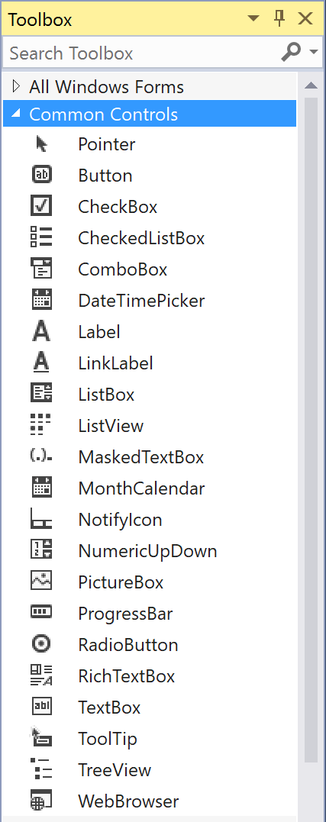
LẬP TRÌNH ỨNG DỤNG WINDOW FORM
Sơ đồ thừa kế
System.Object
System.MarshalByRefObject
System.ComponentModel.Component
System.Windows.Forms.Control
System.Windows.Forms.ButtonBase System.Windows.Forms.DataGrid System.Windows.Forms.DataGridView System.Windows.Forms.DateTimePicker System.Windows.Forms.GroupBox System.Windows.Forms.Label System.Windows.Forms.ListControl System.Windows.Forms.ListView System.Windows.Forms.MdiClient System.Windows.Forms.MonthCalendar System.Windows.Forms.PictureBox System.Windows.Forms.PrintPreviewControl System.Windows.Forms.ProgressBar System.Windows.Forms.ScrollableControl System.Windows.Forms.ScrollBar System.Windows.Forms.Splitter System.Windows.Forms.StatusBar System.Windows.Forms.TabControl System.Windows.Forms.TextBoxBase System.Windows.Forms.ToolBar System.Windows.Forms.TrackBar System.Windows.Forms.TreeView System.Windows.Forms.WebBrowserBase

Slide 21
LẬP TRÌNH ỨNG DỤNG WINDOW FORM
Lớp Form thể hiện một cửa sổ (window) hay một dialog box tạo nên giao diện của ứng dụng
Thông thường tạo custom form bằng cách thừa kế từ lớp Form
Namespace
System.Windows.Form
Assembly
System.Windows.Form (System.Windows.Form.dll)

Slide 22
LẬP TRÌNH ỨNG DỤNG WINDOW FORM
Move
Load
VisibleChanged
Activated
Shown
Paint
Deactivate
Closing
Closed
Lớp Form
Chu trình đời sống của form

Slide 23
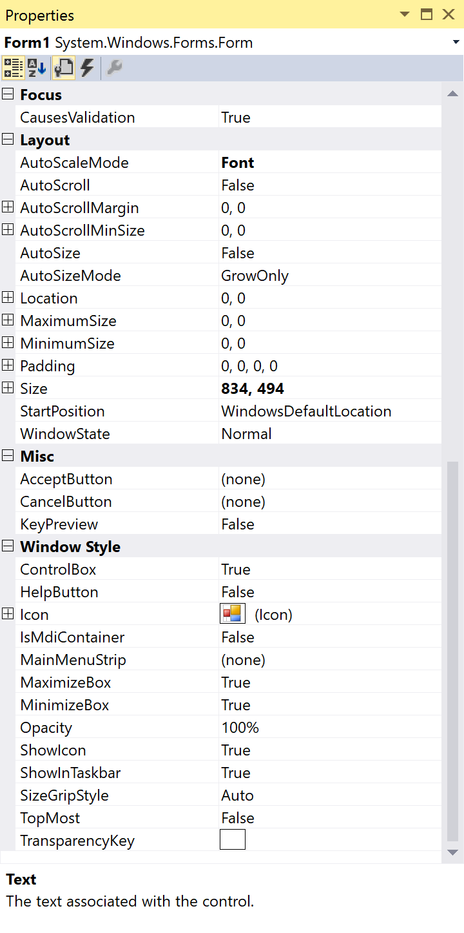
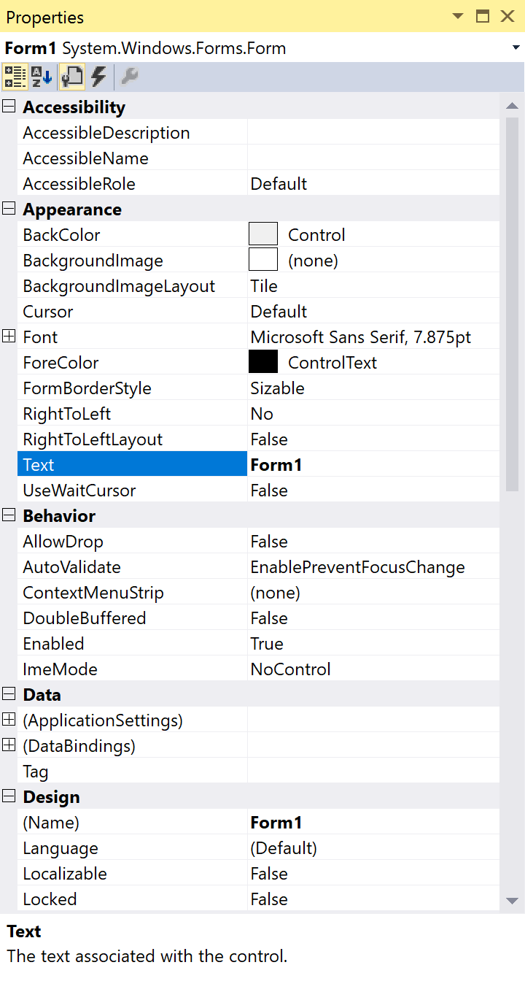
LẬP TRÌNH ỨNG DỤNG WINDOW FORM
Lớp Form

Slide 24
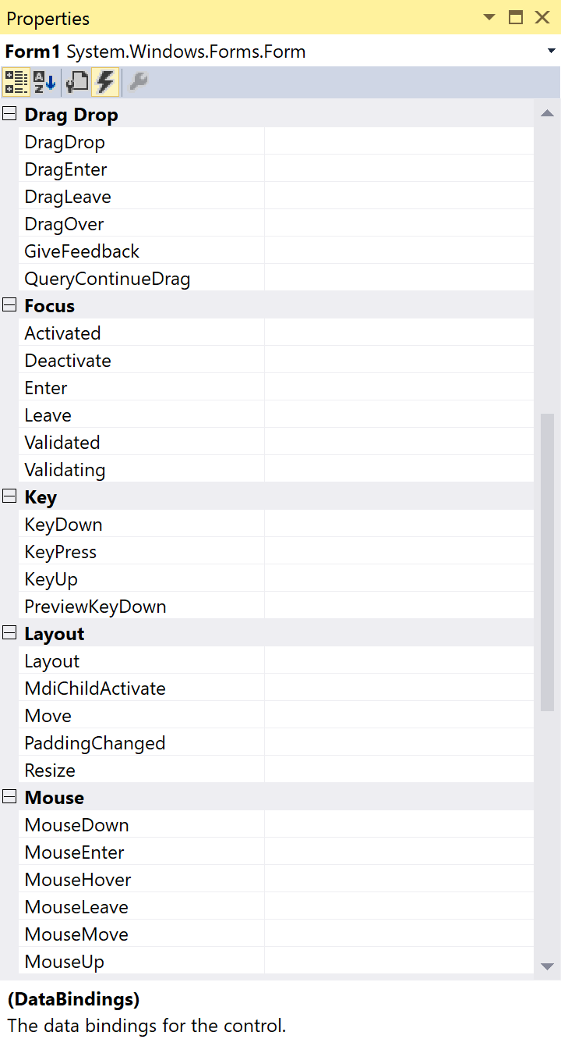
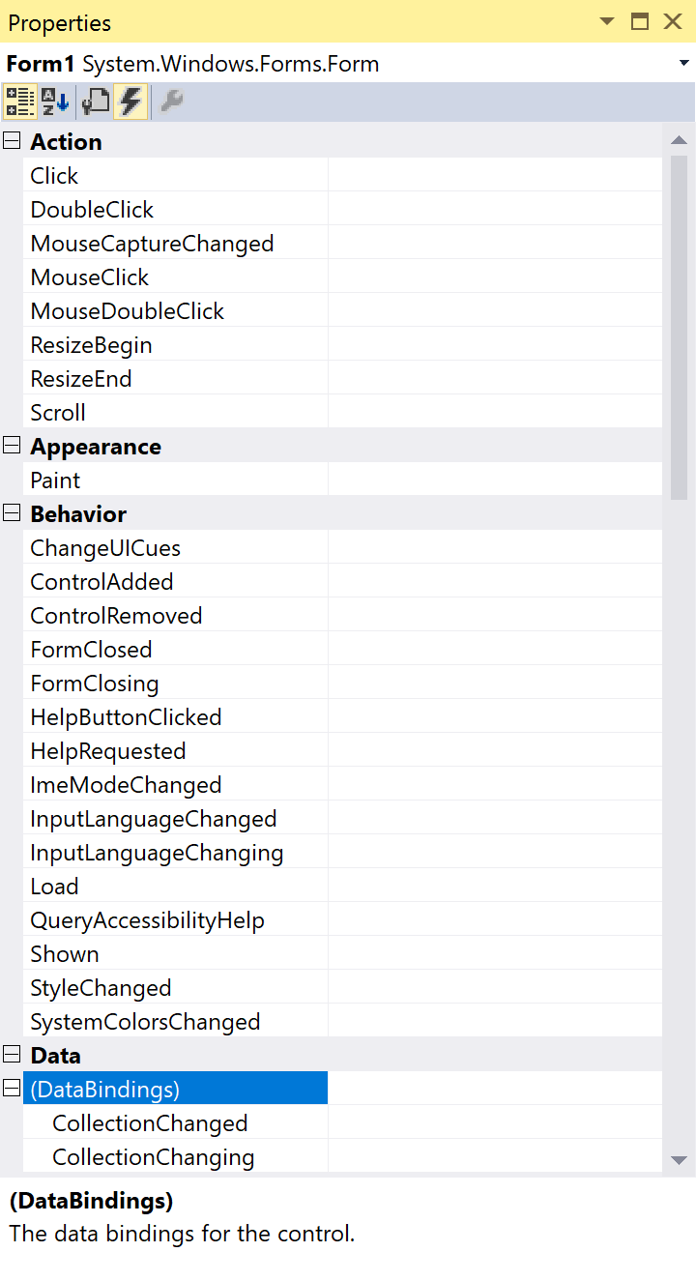
LẬP TRÌNH ỨNG DỤNG WINDOW FORM
Lớp Form

Slide 25
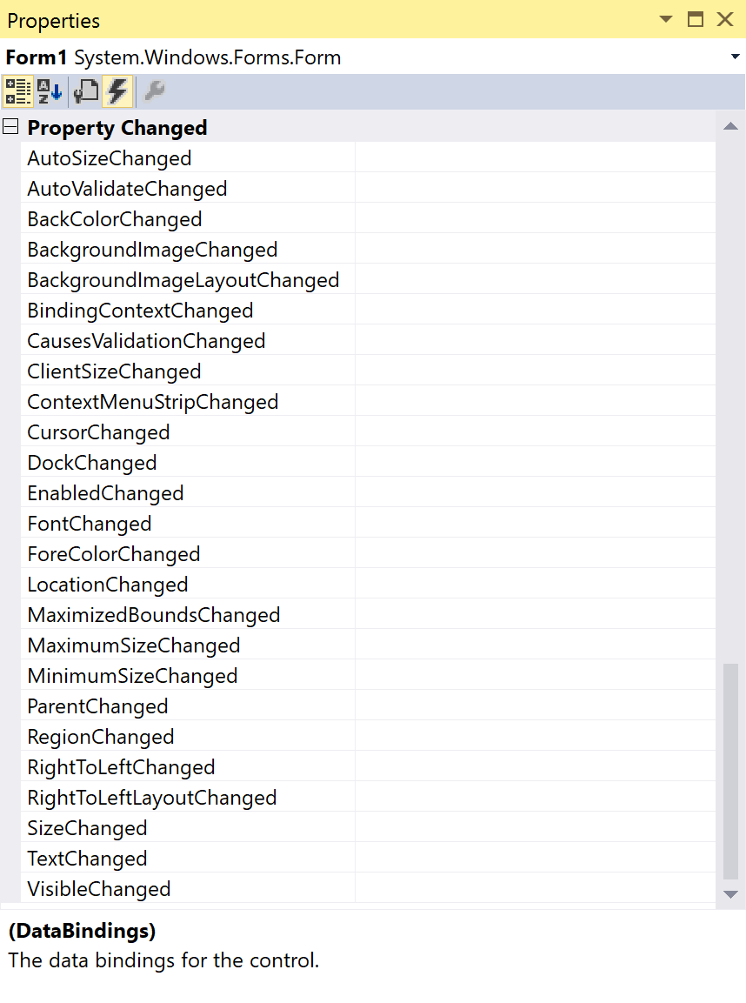
LẬP TRÌNH ỨNG DỤNG WINDOW FORM
Lớp Form

Slide 26
LẬP TRÌNH ỨNG DỤNG WINDOW FORM
Label control dùng để cung cấp chuỗi mô tả cho control
Một số property thông dụng
Text, TextAlign, Image, ImageAlign, Visible
BackColor, ForeColor
Font
Một số phương thức thông dụng
Hide(), Show()
Một số event thông dụng
Paint

Slide 27
LẬP TRÌNH ỨNG DỤNG WINDOW FORM
TextBox control dùng để nhập chuỗi vào ứng dụng
Cho phép nhập nhiều dòng
Tạo mặt nạ để nhập password
Một số property thông dụng
Text, CharacterCasting, ReadOnly, PasswordChar (Multiline=false), MaxLength
Multiline, ScrollBars, WordWrap, Lines[], AcceptTab, AcceptReturn
Một số phương thức thông dụng
Clear(), Cut(), Paste(), Copy(), Undo(), Select(), SelectAll(), DeselectAll(), ProcessCmdKey()
Một số event thông dụng
Click, Enter, Leave,TextChanged, MultilineChanged, KeyPress

Slide 28
LẬP TRÌNH ỨNG DỤNG WINDOW FORM
Button control cho phép người dùng click lên nó để thực hiện một hành động
Một số property thông dụng
Text, Image, TextAlign, ImageAlign, DialogResult
Một số phương thức thông dụng
PerformClick()
Một số event thông dụng:
Click, MouseEnter, MouseLeave

Slide 29
LẬP TRÌNH ỨNG DỤNG WINDOW FORM
Message Box hiện một thông báo hay một hướng dẫn cho user
Lớp MessageBox chỉ chứa một phương thức tĩnh duy nhất: Show(...)
Namespace:
System.Windows.Forms
Assembly
System.Windows.Forms(System.Windows.Forms.dll)
DialogResult Show(string text, string caption, MessageBoxButtons buttons,
MessageBoxIcon icon, MessageBoxDefaultButton defaultButton, MessageBoxOptions options);

Slide 30
LẬP TRÌNH ỨNG DỤNG WINDOW FORM
Lớp MessageBox
public enum MessageBoxButtons
{
OK,
OKCancel,
AbortRetryIgnore, YesNoCancel,
YesNo,
RetryCancel
}
public enum MessageBoxDefaultButton
{
Button1 = 0,
Button2 = 0x100,
Button3 = 0x200
}
public enum MessageBoxIcon
{
Asterisk = 0x40,
Error = 0x10,
Exclamation = 0x30,
Hand = 0x10,
Information = 0x40,
None = 0,
Question = 0x20,
Stop = 0x10,
Warning = 0x30
}
public enum MessageBoxOptions
{
DefaultDesktopOnly = 0x20000,
RightAlign = 0x80000,
RtlReading = 0x100000,
ServiceNotification = 0x200000
}

Slide 31
LẬP TRÌNH ỨNG DỤNG WINDOW FORM
Lớp MessageBox
public enum DialogResult
{
None,
OK,
Cancel,
Abort,
Retry,
Ignore, Yes,
No
}

Slide 32
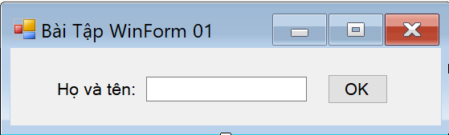
LẬP TRÌNH ỨNG DỤNG WINDOW FORM
BÀI TẬP 1
Thiết kế giao diện chương trình như hình bên dưới
Nhập họ và tên vào Textbox, sau đó nhấn vào Button OK thì hiển thị thông báo “Xin chào …” lên MessageBox.
Lưu ý kiểm tra và thông báo lên MessageBox nếu chưa nhập dữ liệu.

Slide 33
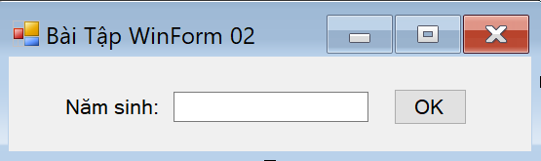
LẬP TRÌNH ỨNG DỤNG WINDOW FORM
BÀI TẬP 2
Thiết kế giao diện chương trình như hình bên dưới
Nhập năm sinh vào Textbox, sau đó nhấn vào Button OK thì hiển thị thông báo “Số tuổi của bạn là: …” lên MessageBox.
Lưu ý kiểm tra và thông báo lên MessageBox nếu chưa nhập dữ liệu.

Slide 34
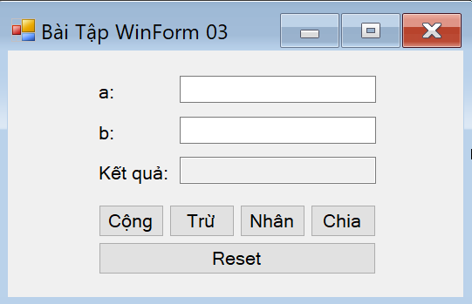
LẬP TRÌNH ỨNG DỤNG WINDOW FORM
BÀI TẬP 3
Thiết kế giao diện chương trình như hình bên dưới
Nhập 2 số nguyên a, b vào 2 Textbox, sau đó thực hiện các phép tính khi nhấn vào các Button tương ứng Cộng (a + b), Trừ (a – b), Nhân (a * b), Chia (a / b) và hiển thị kết qủa lên Textbox Kết quả.
Nhấn vào nút Reset thì xoá tất cả nội dung trong các Textbox.
Lưu ý kiểm tra và thông báo lên MessageBox nếu chưa nhập dữ liệu.

Slide 35
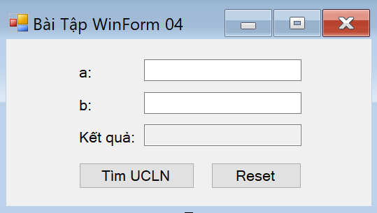
LẬP TRÌNH ỨNG DỤNG WINDOW FORM
BÀI TẬP 4
Thiết kế giao diện chương trình như hình bên dưới
Nhập 2 số nguyên a, b vào 2 Textbox, sau đó nhấn vào Button Tìm UCLN thì sẽ hiển thị ước chung lớn nhất của 2 số nguyên a, b vào Textbox kết quả .
Nhấn vào nút Reset thì xoá tất cả nội dung trong các Textbox.
Lưu ý kiểm tra và thông báo lên MessageBox nếu chưa nhập dữ liệu.

Slide 36
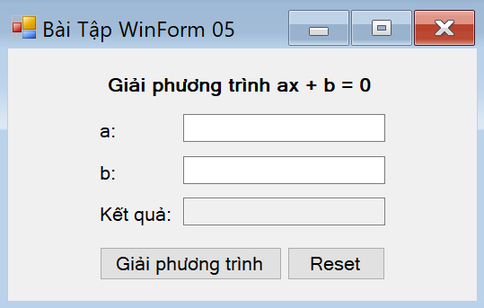
LẬP TRÌNH ỨNG DỤNG WINDOW FORM
BÀI TẬP 5
Thiết kế giao diện chương trình như hình bên dưới
Nhập 2 số nguyên a, b vào 2 Textbox, sau đó nhấn vào Button Giải phương trình thì sẽ hiển thị kết quả của việc giải phương trình ax + b = 0 vào Textbox kết quả.
Nhấn vào nút Reset thì xoá tất cả nội dung trong các Textbox.
Lưu ý kiểm tra và thông báo lên MessageBox nếu chưa nhập dữ liệu.

Slide 37
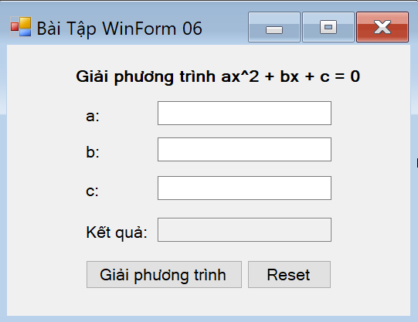
LẬP TRÌNH ỨNG DỤNG WINDOW FORM
BÀI TẬP 6
Thiết kế giao diện chương trình như hình bên dưới
Nhập 3 số nguyên a, b vào 3 Textbox, sau đó nhấn vào Button Giải phương trình thì sẽ hiển thị kết quả của việc giải phương trình ax² + bx + c = 0 vào Textbox kết quả.
Nhấn vào nút Reset thì xoá tất cả nội dung trong các Textbox.
Lưu ý kiểm tra và thông báo lên MessageBox nếu chưa nhập dữ liệu.

Slide 38
LẬP TRÌNH ỨNG DỤNG WINDOW FORM
Lớp Form:
Một số phương thức thông dụng
Show(), ShowDialog(), Hide(), Close()
CenterToScreen(), DrawToBitmap(), Invalidate()
CreateGraphic()
Một số property thông dụng khác (không có trong Design)
MdiParent, MdiChilden • DialogResult
Controls

Slide 39
LẬP TRÌNH ỨNG DỤNG WINDOW FORM
Form:
Kiểm tra có muốn đóng Form hay không
Xử lý sự kiện Closing
Nếu không muốn đóng form: e.Cancel = true
Thứ tự active của các control trên form (TabIndex)
View → Tab Order

Slide 40
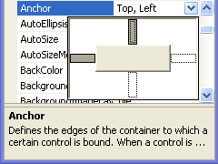
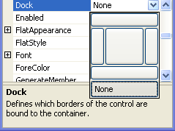
LẬP TRÌNH ỨNG DỤNG WINDOW FORM
Form:
Bố cục các controls trên form
Anchor: Chỉ ra các cạnh của container để biết control sẽ thay đổi kích thước như thế nào khi cha nó thay đổi kích thước
Các cạnh của container: Left, Top, Right, Bottom
Dock: Chỉ ra các cạnh của control sẽ bám vào container
Left, Top, Right, Bottom, Fill

Slide 41
LẬP TRÌNH ỨNG DỤNG WINDOW FORM
Textbox:
Chỉ cho phép nhập các ký tự mong muốn
Xử lý sự kiện KeyPress
Sử dụng thuộc tính KeyChar của tham số sự kiện KeyPressEventArgs
Thiết lập giá trị cho thuộc tính Handle của tham số sự kiện KeyPressEventArgs (Handle = true → không hiển thị lên Textbox)
Button:
Thiết lập Hotkey:
Đặt dấu & trước ký tự muốn đặt Hotkey trong thuộc tính Text
Sử dụng Hotkey: ALT + Hotkey

Slide 42

LẬP TRÌNH ỨNG DỤNG WINDOW FORM
Checkbox:
Một số property thông dụng
Text – chữ hiện kế bên checkbox
Checked – Checked = true → check box đã được check – Checked = false → check box chưa được check
Sự kiện thông dụng
CheckedChanged – sự kiện phát sinh khi thay đổi trạng thái check

Slide 43
LẬP TRÌNH ỨNG DỤNG WINDOW FORM
Checkbox:
Một số property thông dụng
Text – chữ hiện kế bên checkbox
Checked – Checked = true → check box đã được check – Checked = false → check box chưa được check
Sự kiện thông dụng
CheckedChanged – sự kiện phát sinh khi thay đổi trạng thái check
Các dạng khác của CheckBox
ThreeState = true: CheckBox có 3 trạng thái
Appearance = Button: CheckBox là một button
CheckBox 3 trạng thái
Dùng property CheckState để kiểm tra nó có là một trong 3 trạng thái
Checked
Unchecked
Indeterminate

Slide 44
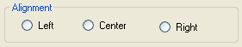
LẬP TRÌNH ỨNG DỤNG WINDOW FORM
Radio buttons:
Tương tự checkbox, tuy nhiên các button trong cùng nhóm chỉ có một button được check tại một thời điểm
Một nhóm: Các radio button được đặt trong cùng container – thường là panel hay group box
Property thông dụng:
Checked – Cho biết button có được check hay không
Sự kiện thông dụng:
CheckedChanged – Sự kiện phát sinh khi check box được check hay không được check

